Slide 1
Прогноз числа ВИЧ-инфицированных
Студенты: Аветисян Алина, Дымова Диана, Чернятьева Олеся
Группа: НПМбд-01-23
Предмет: Машинное обучение
Notes:
Заголовок должен быть конкретным и недвусмысленным. Используйте подзаголовок, чтобы уточнить контекст речи.
– Цель — привлечь внимание аудитории с помощью цитаты, впечатляющей статистики или факта. Необязательно привлекать внимание именно к слайду.

Slide 2

Что такое ВИЧ и СПИД?
[Поместите здесь изображение, которое лучше всего иллюстрирует главную идею речи]
ВИЧ — это вирус, который поражает определённые клетки иммунной системы, отвечающие за борьбу с инфекциями. Постепенно размножаясь, вирус разрушает эти клетки, в результате чего иммунитет ослабевает. Организм становится уязвимым для различных бактерий, вирусов и грибков, с которыми раньше мог легко справляться.
СПИД — это конечная стадия развития ВИЧ-инфекции, которая возникает при отсутствии лечения. Она характеризуется глубоким угнетением иммунной системы. На этой стадии у человека могут развиваться тяжёлые инфекционные и онкологические заболевания, так как его организм практически не способен им противостоять.
Notes:
С помощью фоновых пунктов можно публиковать сведения, не относящиеся к широко известным или к тем, которые аудитория должна будет понять в контексте доклада.
– Не читайте эти основные пункты прямо из PowerPoint, а раскрывайте их значение во время доклада.

Slide 3
Проблема и цели проекта
Проблема: Понимание и прогнозирование масштабов эпидемии ВИЧ в разных странах.
Цели:
  Создать инструмент для прогнозирования общего числа инфицированных ВИЧ в стране.
  Проанализировать влияние ключевых факторов (распространенность среди взрослых, смертность, население).
  Сравнить эффективность различных алгоритмов машинного обучения для этой задачи.
Актуальность: Прогноз помогает в планировании ресурсов здравоохранения, профилактических мер и оценки эффективности программ борьбы с ВИЧ.
Notes:
В качестве контраргумента нужно привести аргумент, который высказывается против рассматриваемой темы чаще всего. Цель этого слайда — рассмотреть контраргумент таким образом, чтобы укрепить первоначальную тему. Обязательно рассмотрите каждый элемент возражения против темы. При рассмотрении каждого элемента обоснования развивайте мысль, выраженную с помощью текста на слайде. Не забудьте о переходе к заключительному слайду — к этапу действия.

Slide 4
Используемые данные
Источники:
https://en.wikipedia.org/wiki/HIV_adult_prevalence_rate#cite_note-CIAHIVprevalence-1 – Википедия
https://www.kaggle.com/datasets/shuvokumarbasak2030/hiv-adult-prevalence-rate – датасет
Исходные признаки:
  Country/Region (Страна\Регион
  Adult prevalence of HIV/AIDS (%) (Распространенность ВИЧ/СПИДа среди взрослого населения)
  Number of people with HIV/AIDS (Число людей с ВИЧ/СПИД)
  Annual deaths from HIV/AIDS (Ежегодные случаи смерти от ВИЧ\СПИДа)
  Year of estimate (Год оценки)
Целевая переменная: Number of people with HIV/AIDS (Число людей с ВИЧ/СПИД)

Slide 5
Предобработка данных
Фильтрация: Выбор 11 стран (Россия, США, Кения, Индия и др.).
Перевод: Переименование колонок для удобства (на русский).
Исправление: Удаление лишних символов (например, «я») из названий стран.
Добавленный признак:
  Смертность на 1000 инфицированных: Ежегодные смерти / Число людей с ВИЧ * 1000. Показывает летальность вируса в популяции.

Slide 6
Формирование признаков и разбиение
Признаки (X):
Распространенность ВИЧ среди взрослых (%)
Ежегодные смерти от ВИЧ/СПИД
Население страны
Новый признак: Смертность на 1000 инфицированных
Целевая переменная (y): Число людей с ВИЧ/СПИД.
Разделение: train_test_split (70% на обучение, 30% на тест)

Slide 7
Выбор и обучение моделей
Алгоритмы:
Gradient Boosting Regressor:
  Принцип работы: Строит последовательность слабых моделей (обычно неглубоких деревьев), где каждая следующая модель учится на ошибках предыдущей, постепенно улучшая общий прогноз.
  Преимущество для нашей задачи: Высокая точность, часто лучший результат на небольших и средних выборках, к которым относятся наши данные
2. Random Forest Regressor:
  Принцип работы: Создает множество независимых решающих деревьев (обычно глубоких). Каждое дерево обучается на своей случайной подвыборке данных и признаков. Итоговый прогноз — это усредненный результат всех деревьев «леса».
  Преимущество для нашей задачи: Устойчивость к переобучению, хорошая интерпретируемость важности признаков, высокая скорость работы.

Slide 8
Метрики оценки
Средняя абсолютная ошибка (MAE):
Что измеряет: Насколько сильно в среднем ошибается наш прогноз?
Как считать: Среднее(|Факт - Прогноз|)
Чем меньше MAE, тем точнее модель.
2. Объяснённая доля дисперсии (R²):
Что измеряет: Насколько хорошо модель объясняет разброс данных?
Диапазон значений:
R² = 1.0 — Идеальная модель (объясняет 100% изменчивости).
R² = 0.0 — Модель не лучше простого среднего значения.
R² < 0.0 — Модель хуже среднего.

Slide 9
Результаты и сравнение моделей
1. Gradient Boosting Regressor
MAE: 193 127 человек
R²: 0.926
Пример прогноза:
Предсказано: 2 196 643
Фактическое значение: 2 300 000
Настройки модели:
n_estimators=200, learning_rate=0.05, max_depth=5
2. Random Forest Regressor
MAE: 349 952 человека
R²: 0.739
Настройки модели:
n_estimators=100, max_depth=10, n_jobs=-1
Вывод
Gradient Boosting показал значительно лучшие результаты по обеим метрикам.
Его ошибка прогноза почти в 2 раза ниже, а объясняющая способность (R²) близка к идеальной (0.926).
Random Forest, хотя и быстрее обучается, уступает в точности и надёжности прогноза.

Slide 10
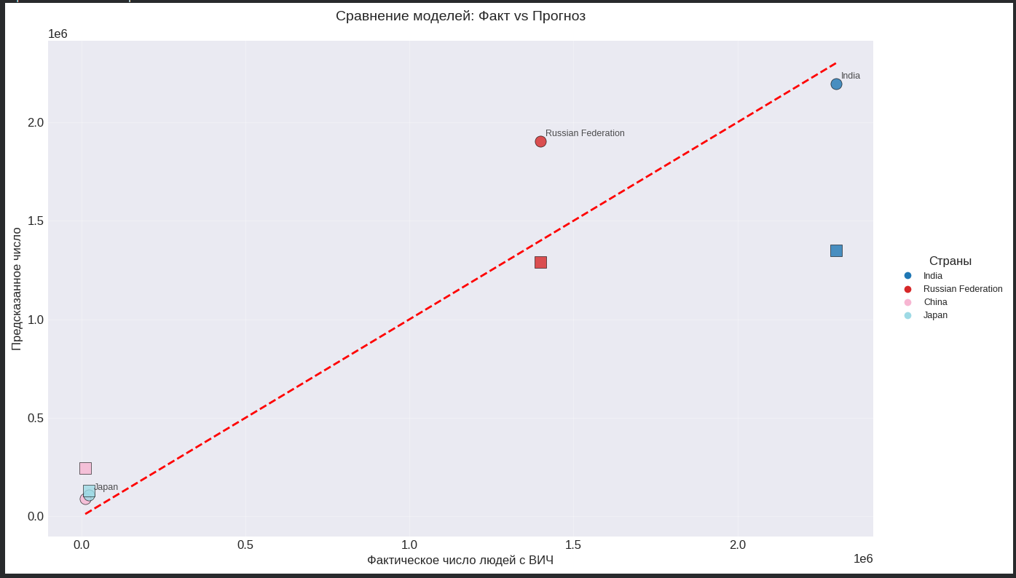
Визуализация результатов

Slide 11
Заключение и выводы
Главный результат: Построена модель (Gradient Boosting), способная прогнозировать общее число ВИЧ-инфицированных в стране (R² ≈ 0.93) .
Для прогноза наиболее важны распространенность среди взрослых (%) и общая численность населения страны.
Практическая ценность: Модель может использоваться для аналитики и проверки данных в странах с неполной статистикой.
Ограничения и пути развития:
  Маленький размер выборки (11 стран). Нужны данные по всем странам.
  Можно добавить больше социально-экономических признаков (ВВП, уровень медицины, доступ к терапии).

Slide 12

Спасибо за внимание!

